Slide 1
IL VOLTO E LO SGUARDO DELL’ALTRO: “MIO FRATELLO RINCORRE I DINOSAURI”
Comprendere e riconoscere la diversità come valore aggiunto

Slide 2
Mio fratello rincorre i dinosauri
Giacomo ha cinque anni e due sorelle, una maggiore e una minore, quando riceve dai genitori una notizia grandiosa: avrà un fratellino, un maschietto, finalmente, per pareggiare i conti con le femmine e votare in modo democratico. Tre maschi e tre femmine in casa. Per Giacomo è una festa il giorno in cui i genitori gli rivelano la notizia dell’arrivo del fratellino; inizia ad immaginarsi avventure incredibili: gli insegnerà ad arrampicare sugli alberi, a gareggiare in bicicletta, ad avere successo con le ragazze e un sacco di altre cose. Giacomo gli compra un ghepardo di peluche, usando tutti i suoi risparmi, perché è così che immagina il fratellino: veloce e combattivo come un ghepardo.
Poi, un giorno i genitori comunicano ai bambini un’altra notizia: Giovanni, perché così si chiamerà il fratellino, sarà un bambino speciale. Per Giacomo speciale significa avere super poteri e quindi sarà davvero veloce e agile come un ghepardo. Il giorno in cui Giovanni nasce, Giacomo è un po’ stranito: non assomiglia agli altri bambini che ha visto finora; Giovanni ha gli occhi a mandorla, come i cinesi, ha una membrana sottile che unisce le dita dei piedi e ha la nuca piatta. Non è di questo pianeta, è la conclusione del bambino.

Slide 3
Con il trascorrere del tempo, Giacomo si rende conto che Giovanni può essere tutto eccetto che un supereroe. Non ha nessun super potere e nemmeno l’agilità del ghepardo. Quando scopre esattamente il motivo, il fatto che Giovanni abbia la Sindrome di Down, Giacomo ci resta molto male e dovrà passare ancora molto tempo, ancora molti anni prima che arrivi a capire quanto sia fenomenale suo fratello, quello un po’ strano che rincorre i dinosauri

Slide 4
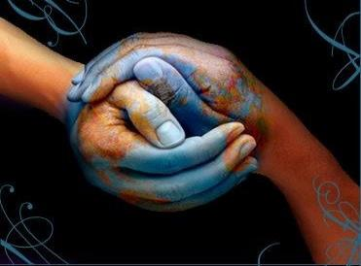
LE RAZZE UMANE
Le diversità connesse.

Slide 5
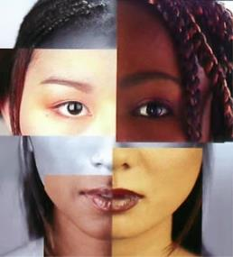
Quando si attribuiscono ad un intero gruppo di persone, senza vedere le deferenze fra individui, caratteristiche secondo noi negative che ci permettono di identificare il gruppo stesso come un nemico a quindi di combatterlo, emarginarlo, escluderlo.
si é razzisti anche senza menzionare razze, quando ad esempio si escludono gli handicappati, degli omosessuali,le persone con disagio mentale, i poveri che non possono comprarsi le scarpe che si “devono” avere ecc, e in genere persone etichettate come diverse senza pensare a chi sono e come realmente si comportano e perché .

Slide 6
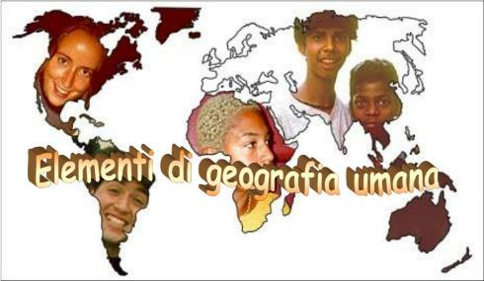
Il razzismo sorge generalmente in periodi di instabilità ed insicurezza economica e sociale.
In questi casi si intende ad attribuire le colpe della insicurezza a un gruppo di persone individuabile, debole, che ha e mantiene una sua identità che appare “diversa” per caratteristiche fisiche, religioni, modo di comportarsi.
Individuato il gruppo, gli si attribuiscono caratteristiche stereotipe tutte omogenee, senza differenze fra individui.
E’ altrettanto razzista anche se diverso per gli effetti, dire che gli ebrei sono falsi e avari o che sono intelligenti.
Nessun popolo é tutto buono o cattivo , intelligente o stupido, avaro o generoso.

Slide 7
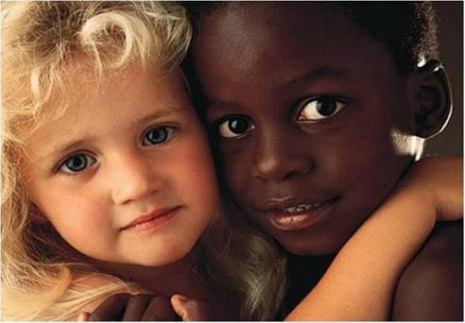
- Le diverse culture quindi non devono essere tollerate o accettate ma vanno considerate come un dono senza il quale la nostra specie si estinguerebbe in poco tempo. Le grandi potenze del Mondo come l’Impero Romano sono rimaste tali fino a che hanno permesso che i popoli sottomessi avessero una doppia identità: quella di origine e quella di “cives romani”- L’Impero è finito quando si è frammentato ed è imploso-

Slide 8
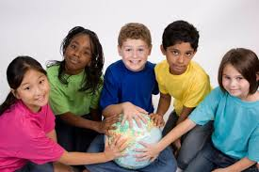
Le razze umane non esistono.
L’esistenza delle razze umane è un’astrazione derivante da una cattiva interpretazione di piccole differenze fisiche fra persone, percepite dai nostri sensi, erroneamente associate a differenze “psicologiche” e interpretate sulla base di pregiudizi secolariche serono a dividere in “migliori” e “peggiori” e quindi discriminare questi ultimi (sempre i più deboli), dopo averli additati come la chiave di tutti i mali nei momenti di crisi
-L’umanità, non é fatta di grandi e piccole razze.
E’ invece, prima di tutto, una rete di persone collegate. E’ vero che gli esseri umani si aggregano in gruppi di individui, comunità locali, etnie, nazioni, civiltà; ma questo non avviene in quanto hanno gli stessi geni ma perchè condividono storie di vita, ideali e religioni, costumi e comportamenti, arti e stili di vita, ovvero culture. Le aggregazioni non sono mai rese stabili da DNA identici; al contrario, sono soggette a profondi mutamenti storici: si formano, si trasformano, si mescolano, si frammentano e dissolvono con una rapidità incompatibile con i tempi richiesti da processi di selezione genetica.

Slide 9
Le regole alimentari nella tradizione ebraica
Kashrùt: insieme delle leggi alimentari ebraiche
Kosher: sono i cibi che seguono le regole della kashrùt
Carni Kosher
Un mammifero deve presentare fondamentalmente 2 caratteristiche:
Avere lo zoccolo fesso
Essere ruminante
Sono kosher: mucca, capra, pecora
Non sono kosher: maiale, cammello, cavallo, coniglio

Slide 10
Tra i volatili sono kosher quelli tipicamente da cortile: pollo, anatra, tacchino, piccione, fagiano (è vietata la selvaggina da piuma)
Rettili e insetti non sono kosher (sono permesse le cavallette)
Prodotti della pesca
Il pesce per essere kosher deve aver pinne e squame facili da rimuovere
Sono kosher: salmone, trota, cernia, nasello, sogliola
Non sono kosher: storione, pesce spada, pesce gatto, mammiferi acquatici ,crostacei e molluschi

Slide 11
Latte Kosher
Solamente se da animali Kosher
Formaggi Kosher
Solamente con caglio Kosher
Deve essere prodotto nel rispetto di rigorose regole: divieto di raccogliere i grappoli i primi 3 anni; lavorazione effettuata unicamente da ebrei; etc
Vini Kosher
La macellazione di animali terrestri e uccelli deve rispettare norme ben precise e deve condotta da un macellaio esperto (shochet)
Macellazione rituale

Slide 12
La Certificazione Kosher
Viene rilasciata da apposite associazioni rabbiniche

Slide 13
LE REGOLE ALIMENTARI NELL’ISLAM
Nell’islam le norme alimentari si ispirano al libro sacro del corano.
Gli alimenti si suddividono in:
HALAL: alimenti permessi (mucca, pecora, capra, cammello etc..)
HARAM: alimenti proibiti (maiale, coniglio, aquila,falco etc..)
Nel caso di pericolo di morte per fame, qualunque cibo può essere utilizzato per salvarsi.
Sono ammessi tutti i vegetali, salvo il caso in cui diano ebbrezza (da qui il divieto di consumare vino e birra)
Selavaggina: lecita solamente se
- cacciatore musulmano - pronuncia la formula “tasmiyyah” mentre spara - se la preda viene presa viva va dissanguata ritualmente

Slide 14
CARNI HALAL
Le carni per essere considerate Halal devono sottostare ai seguenti requisiti:
Gli animali al momento della macellazione devono essere vivi, non devono soffrire inutilmente e la macellazione deve essere eseguita con un coltello affilato;
Poiché il sangue sia considerato haram dovrà essere completamente eliminato dalla carcassa;
La carne deve essere manipolata con la massima cura per evitare la contaminazione crociata con i prodotti haram.
In assenza di macelleria islamica, al musulmano è consentito acquistare la carne da un macellaio ebreo.
L’ALCOOL
L’islam vieta in modo assoluto e senza deroghe il consumo di bevande alcoliche.

Slide 15
L’ISLAM A TAVOLA
Ci sono delle regole di comportamento che i musulmani devono rispettare; ad esempio:
Lavarsi le mani prima di mangiare
Lavarsi le mani dopo mangiato e asciugare con una salvietta
Pronunciare il nome di Allah prima di mangiare e dopo aver mangiato
L’ospite deve essere il primo a mangiare mentre il padrone deve essere l’ultimo a terminare
Devono usare la mano destra per mangiare
Prendere piccoli bocconi senza riempirsi la bocca e masticare accuratamente
Raccogliere il cibo nella tovaglia e mangiarli
Mangiare un pizzico di sale prima e dopo il pasto.

Slide 16
IL RAMADAM
Il Ramadam è il mese dedicato alla preghiera e alla carità.
29-30 gg l’anno, secondo il calendario lunare islamico.
Astensione dall’alba al tramonto dal bere, mangiare e fumare.
Digiuno islamico: NO penitenza – SI purificazione.

Slide 17
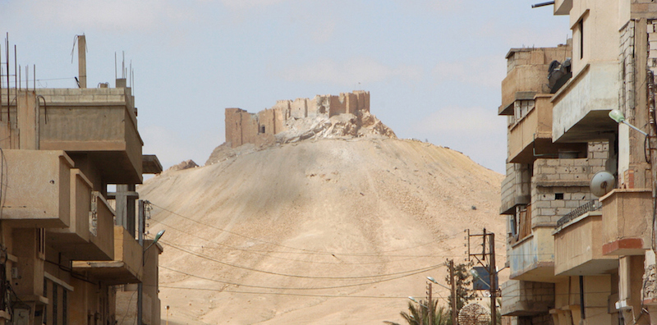
Palmira prima e dopo l’isis
Tra ieri e oggi le agenzie fotografiche hanno diffuso le prime foto del sito archeologico della città di Palmira. Palmira che sin dall’ antichità è famosa per i suoi templi religiosi e altre strutture grandiose , rimasta sotto il controllo dello stato islamico dal maggio del 2015 fino a pochi giorni fa . In questi mesi lo stato islamico ha diffuso diversi video che mostrano i suoi miliziani distruggere alcuni dei monumenti più importanti della città vecchia.
Secondo Maamoun Abdulkarim, il direttore generale per i siti archeologici del governo siriano .

Slide 18
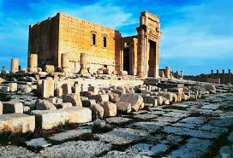
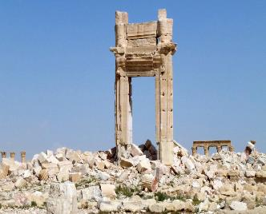
Palmira è un sito dichiarato Patrimonio dell’ Umanità dall’Unesco e la città è stato uno dei più
Importanti centri culturali del mondo antico.
Palmira fu un’ importante nodo commerciale già sotto il controllo della dinastia Seleucide nel 323
a.C .: Palmira divenne indipendente e svilippò un proprio dialetto semitico e un proprio alfabeto .
Gli edifici più importanti di Palmira furono costruiti quasi interamente dai romani e dai loro
alleati tra il primo e il terzo secolo d.C. : tra le altre cose i romani convertirono l’antichissimo santuario di Baal nel tempio di Giove , la divinità romana più simile a Baal . Prima della conquista da parte dello stato islamico , due dei templi meglio conservati di Palmira erano quello di Baal costruito nel 32 d.C. e di cui ancora era conservata la parte centrale e il colonnato esterno e quello di Baalshamin , risalente a un secolo più tardi , più piccolo ma generalmente meglio conservato.
Il tempio di Baal del 1980 (Ansa). Il tempio di Baal del 2016

Slide 19
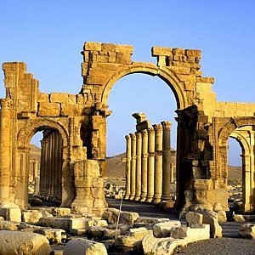
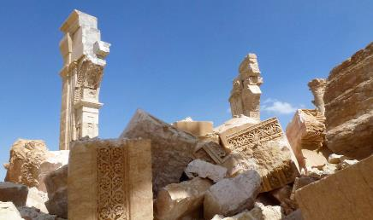
L’ISIS ha anche distrutto un altro importante edificio antico della città vecchia: l’ Arco di Trionfo, chiamato anche Arco di Settimio Severo dal nome dell’imperatore romano sotto il cui regno fu costruito, a cavallo fra il secondo e il terzo secolo d.C. La struttura dell’arco , benchè parzialmente crollata , era ancora visibile prima lo Stato Islamico lo distruggesse nell’ottobre del 2015
Arco del Trionfo nel luglio 2014 L’arco del trionfo

Slide 20
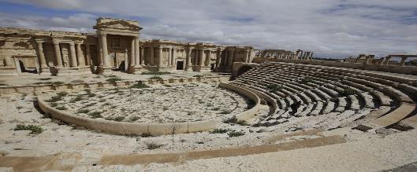
Ci sono anche buone notizie : Abdulkarim, il direttore generale per i siti archeologici del governo siriano , ha spiegato che buona parte delle rovine incluso l’agora , il teatro romano e le mura della cittadella sono solo leggermente danneggiate. E la notizia migliore , ha continuato Abdulkarim, riguarda la statua del Leone di Al – lat distrutta dall’ISIS a giugno del 2015. I suoi pezzi rotti possono essere rimessi insieme: non abbiamo perso questa statua grandiosa. Un giornalista AFP entrato a Palmira e a fatto inoltre notare che i pezzi del tempio di Baal si trovano ancora sul posto della loro esplosione .
Il teatro romano del 2014.

Slide 21
‘’Cucina non è mangiare. E’ molto, molto di più. Cucina è poesia e soprattutto INTEGRAZIONE’’.

Slide 22
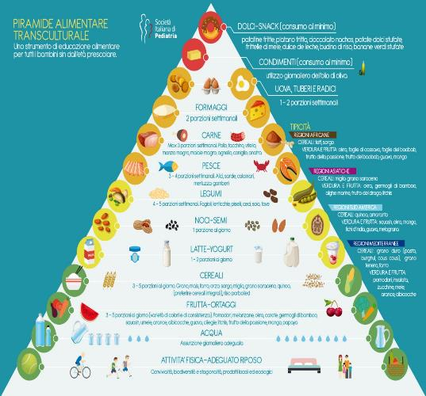
LA PIRAMIDE TRANSCULTURALE
In Italia vivono circa un milione di minori stranieri regolari pari al 10% della popolazione minorile . Costruiamo una società aperta ai bambini di tutte le etnie.,dobbiamo rispettarne le tradizioni e i costumi di provenienza”.

Slide 23
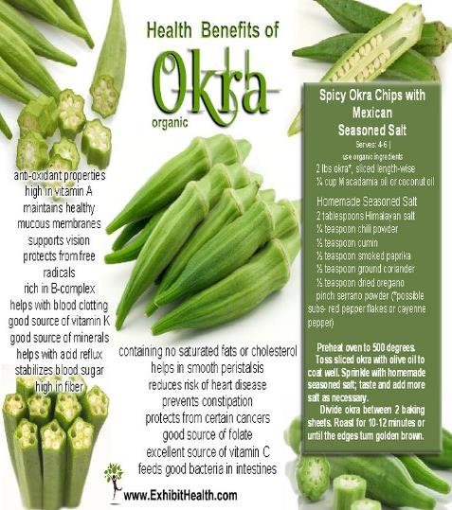
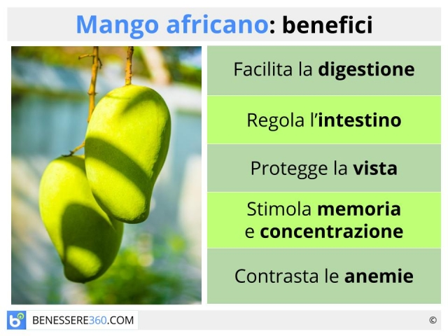
Alimenti multiculturali:
Regioni Africane

Slide 24
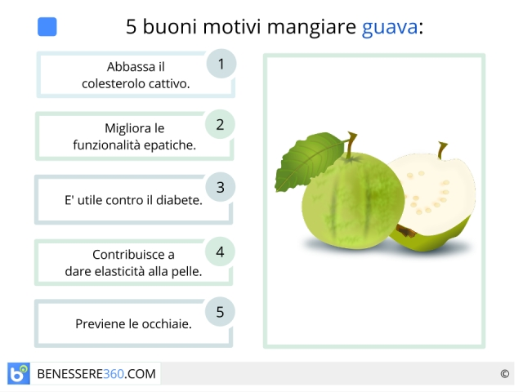

Slide 25
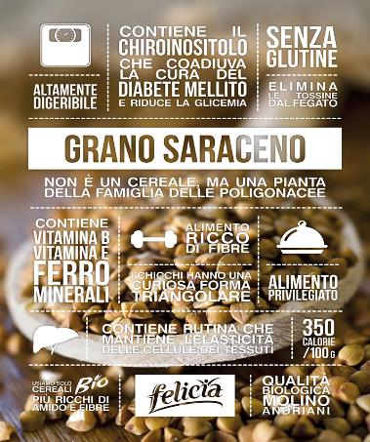
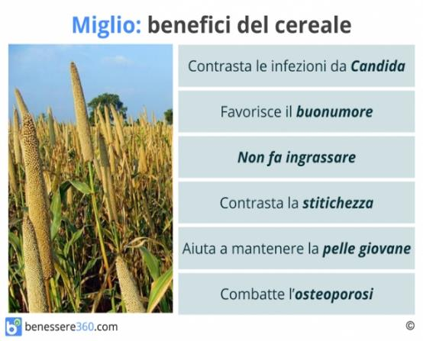
Regioni Asiatiche

Slide 26
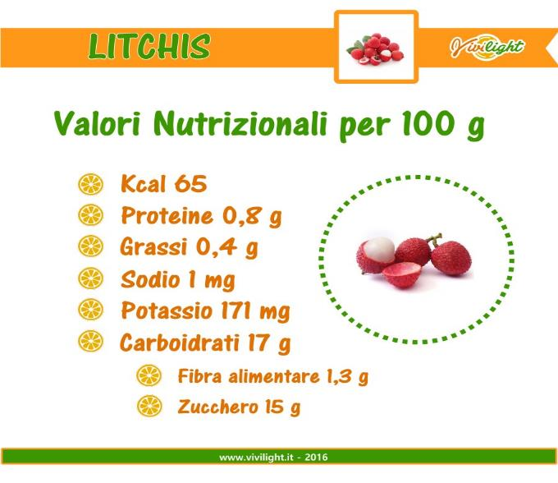

Slide 27
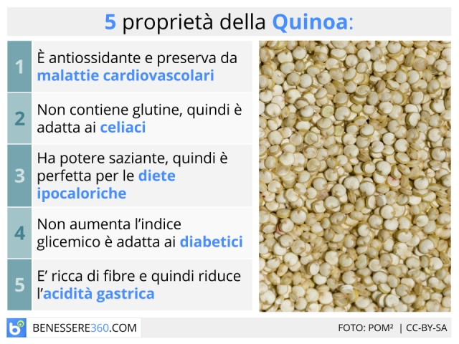
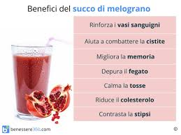
Regioni Sud America

Slide 29
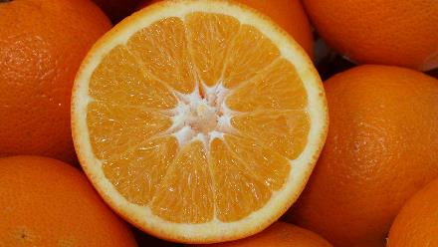
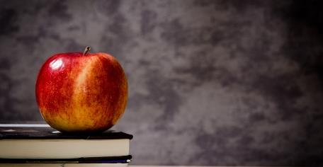
Regione Mediterranee

Slide 30
Costituzione della Repubblica italiana
Art. 3
la Repubblica è chiamata a svolgere un ruolo politicamente attivo per promuovere un’uguaglianza sostanziale, creando le condizioni necessarie per consentire a tutti di sviluppare la propria personalità e di realizzare le proprie aspirazioni
Tutti i cittadini hanno pari dignità sociale e sono eguali davanti alla legge, senza distinzione di sesso, di razza, di lingua, di religione, di opinioni politiche, di condizioni personali e sociali. E’ compito della Repubblica rimuovere gli ostacoli di ordine economico e sociale, che, limitando di fatto la libertà e l’eguaglianza dei cittadini, impediscono il pieno sviluppo della persona umana e l’effettiva partecipazione di tutti i lavoratori all’organizzazione politica, economica e sociale del Paese.

Slide 31
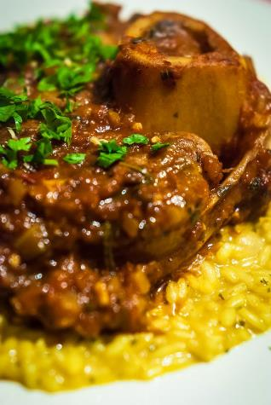
LA STRUCTURE D’ UN REPAS FRANCAIS

Slide 32
Un repas francais typique comprend:
1)entrèe;
2)Plat principal;
3) Fromage;
4) dessert;
l’ entrèe : n‘est pas rèservèe aux repas de fete.
Les pates peuvent servir de garniture.
Un repas typique français se termine souvent par un fromage.

Slide 33
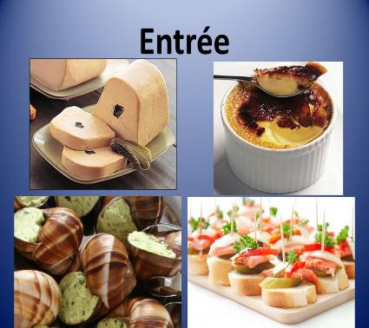
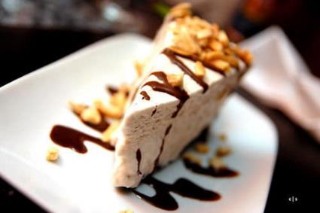
PLAT PRINCIPAL
DESSERT

Slide 34
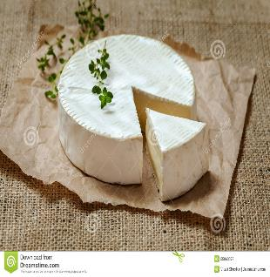
Le plateau de fromage
En France,il est d’usage de proposer du fromage à la fin d’un repas.
Fromage à base de differents laits:vache, chevre,brebis.
Fromages à pates differents.
Les fromages peuvent etrè servis sur un plateau, le guèridon chariot;un’grand choix de fromages le plateau. Il faut prèvoir deux couteaux.

Slide 35
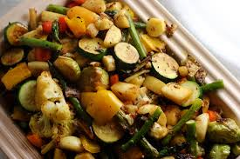
Roasted vegetables
Roasting is a cooking method that uses dry heat where hot air envelops the food, cooking it evenly on all sides with temperatures of at least 150 °C (~300 °F) from an open flame, oven, or other heat source. Roasting can enhance flavor through caramelization and Maillard browning on the surface of the food. Roasting uses indirect, diffused heat (as in an oven), and is suitable for slower cooking of meat in a larger, whole piece. Meats and most root and bulb vegetables can be roasted. Any piece of meat, especially red meat, that has been cooked in this fashion is called a roast. A roast joint of meat can take one, two, even three hours to cook—the resulting meat is tender. Also, meats and vegetables prepared in this way are described as "roasted", e.g., roasted chicken or roasted squash.

Slide 36
preparation
For roasting, the food may be placed on a rack, in a roasting pan or, to ensure even application of heat, may be rotated on a spit or rotisserie. If a pan is used, the juice can be retained for use in gravy, Yorkshire pudding, etc. During oven roasting, hot air circulates around the meat, cooking all sides evenly. There are several plans for roasting meat: low-temperature cooking, high-temperature cooking, and a combination of both. Each method can be suitable, depending on the food and the tastes of the people.A low-temperature oven, 95 °C to 160 °C (200 °F to 325 °F), is best when cooking with large cuts of meat, turkey and whole chickens.This is not technically roasting temperature, but it is called slow-roasting. The benefit of slow-roasting an item is less moisture loss and a more tender product. More of the collagen that makes meat tough is dissolved in slow cooking. At true roasting temperatures, 200 °C (400 °F) or more, the water inside the muscle is lost at a high rate.Cooking at high temperatures is beneficial if the cut is tender enough—as in filet mignon or strip loin—to be finished cooking before the juices escape. A reason for high temperature roasting is to brown the outside of the food, similar to browning food in a pan before pot roasting or stewing it. Fast cooking gives more variety of flavor, because the outside is brown while the center is much less done

Slide 37
The combination method uses high heat just at either the beginning or the end of the cooking process, with most of the cooking at a low temperature. This method produces the golden-brown texture and crust, but maintains more of the moisture than simply cooking at a high temperature, although the product will not be as moist as low-temperature cooking the whole time. Searing and then turning down to low is also beneficial when a dark crust and caramelized flavor is desired for the finished product. Note that searing in no way prevents loss of moisture: moisture loss is simply a function of heat and time.[citation needed] The outside is brown and the rest is done fairly uniformly.
In general, in either case, the meat is removed from heat before it has finished cooking and left to sit for a few minutes, while the inside cooks further from the residual heat content, known as carry over cooking.
The objective in any case is to retain as much moisture as possible, while providing the texture and color. As meat cooks, the structure and especially the collagen breaks down, allowing juice to come out of the meat. So meat is juiciest at about medium rare while the juice is coming out. During roasting, meats and vegetables are frequently basted on the surface with butter, lard, or oil to reduce the loss of moisture by evaporation. In recent times, plastic oven bags have become popular for roasts. These cut cooking times and reduce the loss of moisture during roasting, but reduce flavor development from Maillard browning, somewhat more like (boiled or steamed) stew or pot roast. They are particularly popular for turkeys.
Shwarma prepared on a rotating spit
From vegetables, to meats and seafood, roasting can be used to cook a variety of food groups. Roasting help preserve nutrients, too.
Until the late 19th century, roasting by dry heat in an oven was called baking. Roasting originally meant turning meat or a bird on a spit in front of a fire. It is one of the oldest forms of cooking known.
Traditionally recognized roasting methods consist only of baking and cooking over or near an open fire. Grilling is normally not technically a roast, since a grill (gridiron) is used. Barbecuing and Smoking differ from roasting because of the lower temperature and controlled smoke application. Grilling can be considered as a low fat food preparation, as it allows any fat in the food to drip away.

Slide 38
